Slide 1
«Осуществление тактики «Содействие» с детьми с разными образовательными потребностями»

Slide 2
Тактика «содействия »является одной из четырех тактик педагогической поддержки, необходимо понимать, что переход к тактике «содействие» возможен только после того, как ребёнок, благодаря тактикам «защиты» и «помощи», разблокирует свою активность и будет свободен для поиска и выбора.

Slide 3
Тактика «содействия» - это поддержка педагогом деятельности ребенка, посредством создания условий, находясь в которых, ребёнок спеша в будущее, в меру осознанности строил и управлял своим настоящим.
Кредо тактики «содействия» - ребёнок всегда имеет объективную возможность выбирать и может стать субъектом выбора.

Slide 4
Главным требованием к тактике «содействия» является стабильное эмоциональное состояние ребенка, самооценка не занижена, где ребенок вовлекается в процесс,
а педагог интересуется
его мнением и
отношением
к происходящему,
предлагая новые
варианты, не знакомые
ребенку.

Slide 5
Успешность осуществления поддержки возможна при соблюдении следующих условий.
1. Согласие ребенка на помощь и поддержку
2. Приоритет самого ребенка в решении собственных проблем
3. Совместность, сотрудничество, содействие
4. Доброжелательность и безоценочность

Slide 6
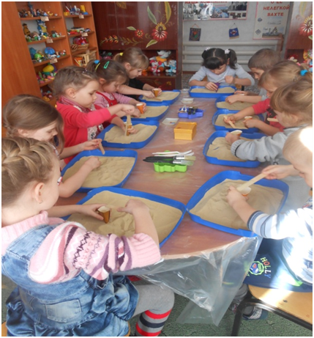
Осуществляя тактику «содействия», педагог занимает позицию «слушающего» и «вопрошающего», намеренно избегая позиции «советчика» и «эксперта».

Slide 7
Методы и приемы тактики «содействия»
Видео фрагменты.

Slide 8
Спасибо за внимание

